Slide 1
LINQ
Language-Integrated Query

Slide 2
What is LINQ
- .Net Spezifische Technologie
- Einheitliche Datenabfrage aus verschiedenen Quellen
-Collections
-SQL Databases
-XML
Notes:
Ähnlich wie Java streams
Alles was Iterierbar ist (IEnumerable)

Slide 3
Syntax
Ähnlich wie bei Datenbanken Abfragen.
Wichtigsten Keywords:
From
Select
Where
OrderBy
Notes:
Projektionen
Selektierungen
Filterung
Sortierungen
Vereinigungen

Slide 4
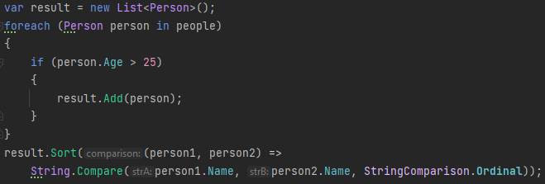
Syntax

Slide 5

Query Syntax

Slide 6

Methoden Syntax

Slide 7
🔴 LIVE CODING

Slide 8
Vor/Nachteile
Komfortable Programmiererfahrung
Einheitlich => Wartbarkeit, Lesbarkeit, Einarbeitung
Lazy Evaluation
Performance
Notes:
Call Stack Size
Ganzes Set muss in Memory geladen werden für Operationen

